Slide 1
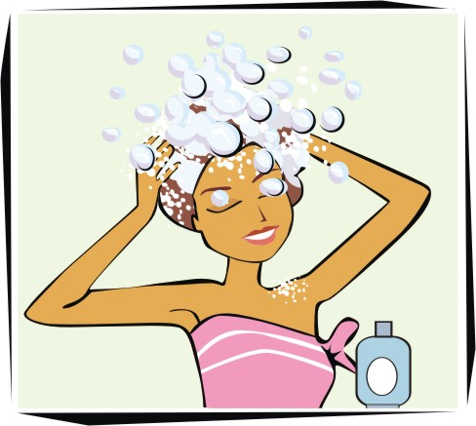
Анализ качества шампуней для волос.
Выполнила
Зарецкая Оксана Вячеславовна, ГБОУ «Пензенский базовый медицинский колледж» г.Пенза, преподаватель химии

Slide 2
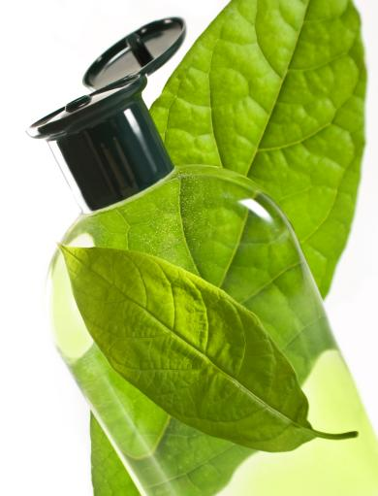
История возникновения шампуня
Чем только не приходилось людям мыть голову!
В Индонезии использовали пепел соломы и рисовой шелухи.
Жители Филиппин – настой алое.
Обитатели Арабских стран – отвар айвы.
Китайцы – выдержку из кедра.
Американские индейцы- мыльную траву,
Англичане – мыло и золу.
В Индии в качестве шампуня использовали смеси всевозможных трав.

Slide 3
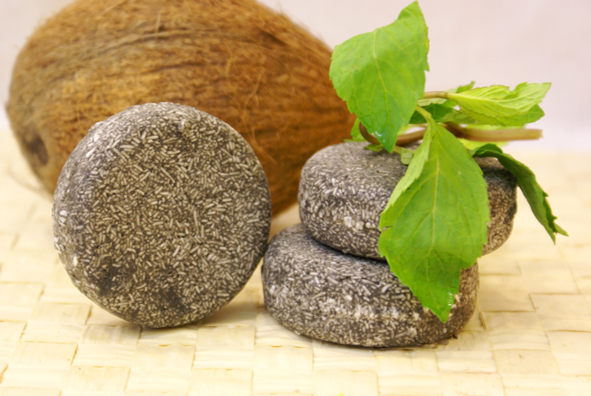
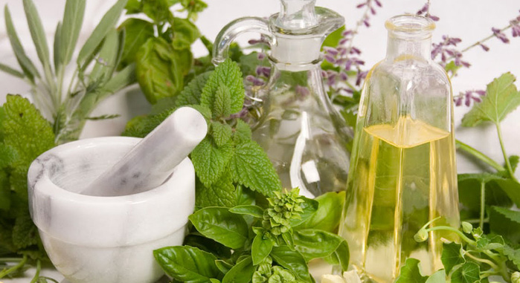
История появления шампуня
Создателем первого шампуня принято считать Кейси Херберта, жителя Англии.
Это была смесь мыла с различными мелко измельченными травами под названием «Shaempoo». Сам автор изобретения продавал свой шампунь прямо у ворот дома, где он жил, и довольно успешно. Со временем, облюбовав эту новинку, ее стали продавать и парикмахеры, и аптекари. А вот разделений на женский и мужской шампунь тогда не было. Это уже полностью заслуги современных фармацевтов и косметологов.

Slide 4
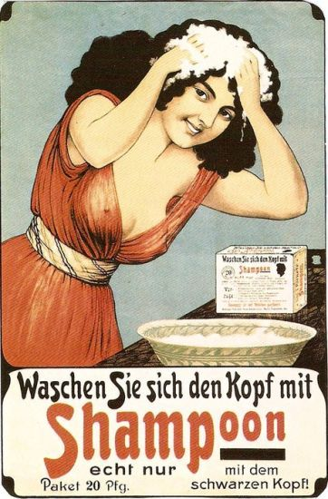
История появления шампуня
Шампунь добралась в Германию, где в 1903 году попал в руки к Хансу Шварцкопфу, который в то время владел несколькими аптеками и косметическими магазинчиками.
По образованию он был химиком. В результате своих трудов он изобрел новый шампунь, уже со своим составом, и получил на него патент.
Серия его продукции вышла под маркой «Черная голова». Немцам этот шампунь очень понравился за его моющие свойства: волосы хорошо вымывались, и мыльного налета на них не оставалось.

Slide 5
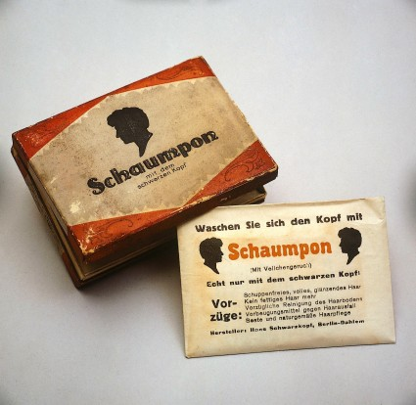
Первые рецепты шампуней для волос
В отличие от марок, представленных на прилавках в настоящее время, в состав тех рецептов шампуней входили всевозможные экстракты цветов и трав, а также миндальное масло и пантенол ( витамин группы В ).

Slide 6
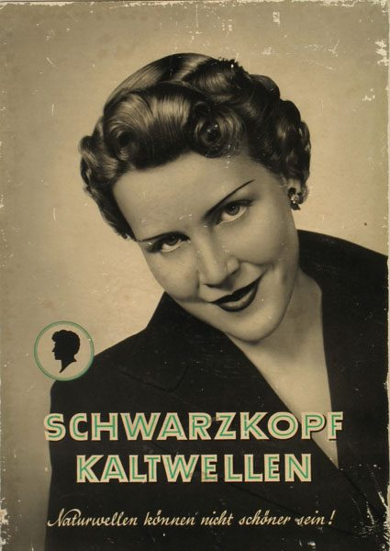
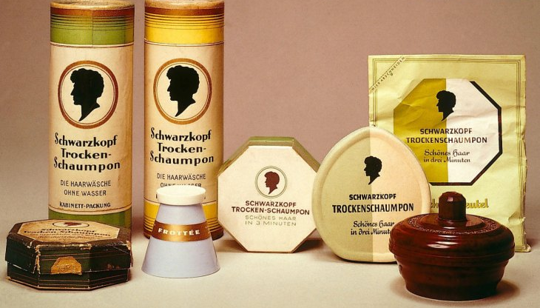
Первые рецепты шампуней для волос
Через год работы Ханс бросил аптечный бизнес и вплотную занялся производством шампуней, открыв завод по их производству. В продажу сразу же поступили восемь видов данной продукции.

Slide 7
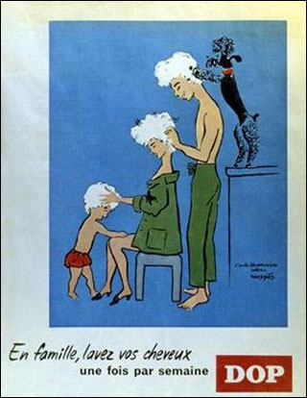
Первые рецепты шампуней для волос
Жидкий шампунь для волос, привычный для нашего поколения, появился уже после смерти Шварцкопфа, в 1927 году.
Это средство завоевало популярность мгновенно, благодаря своей экономичности и высоким моющим свойствам. Спустя четыре года наладила выпуск своей продукции еще одна немецкая марка, а чуть позже – французская, на сегодняшний день известная под названием LˈОreal.
Во Франции шампунь для волос популярности вначале не завоевал. Да и в Америке оценили это средство не сразу. Только после хорошо раскрученной рекламы потребители оценили шампунь по достоинству – за его полезность и удобство в использовании, и с тех пор стали большими его почитателями.

Slide 8
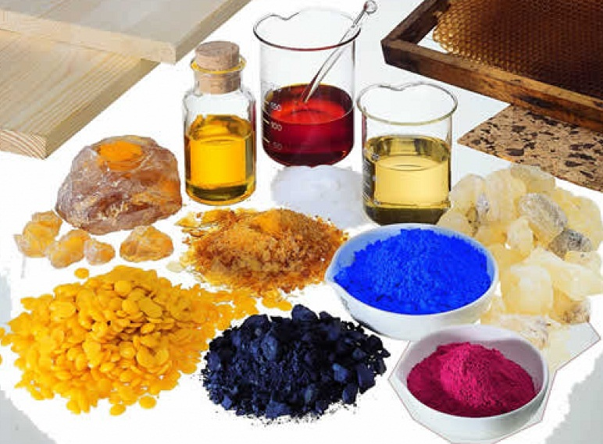
Шампунь для волос в современном представлении
Составы современных средств для мытья головы в корне отличаются от своих предков. На обратной этикетке шампуня для волос вы увидите обозначения ПАВов, консервантов, красителей, ароматизаторов, загустителей и стабилизаторов.
Это не означает, что новые шампуни хуже своих предшественников, именно эти составляющие средств для мытья головы способны более тщательно очищать волосы, придавать им блеск и шелковистость.

Slide 9
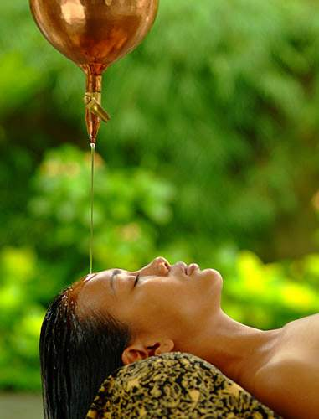
Виды шампуней
В настоящее время ассортимент средств для мытья волос может просто поразить:
увлажняющие;
для интенсивного очищения;
объемообразующие;
разглаживающие;
для окрашенных волос;
от перхоти
Все эти шампуни подходят представителям обоих полов. Однако в последнее время очень популярным стал мужской шампунь, т.е. разработанный и созданный специально для мужчин с учетом их гормональных особенностей и уровня кислотно-щелочного баланса.

Slide 10
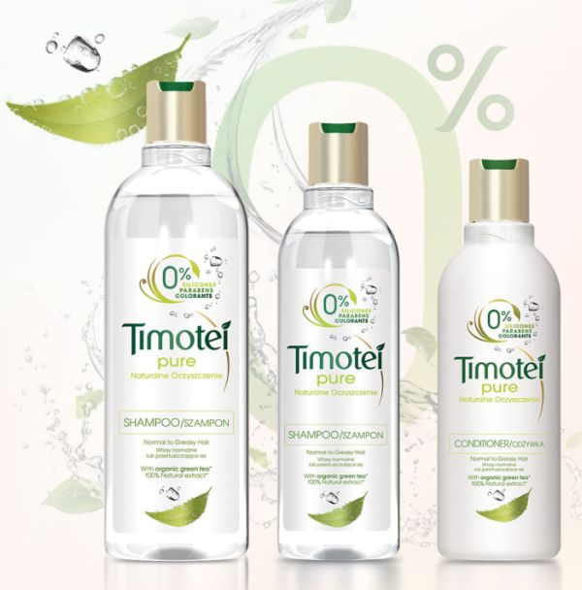
Сравнительный анализ шампуней для волос
В качестве образцов для исследования были выбраны шампуни марок:
Для нормальных волос
Для сухих волос

Slide 11
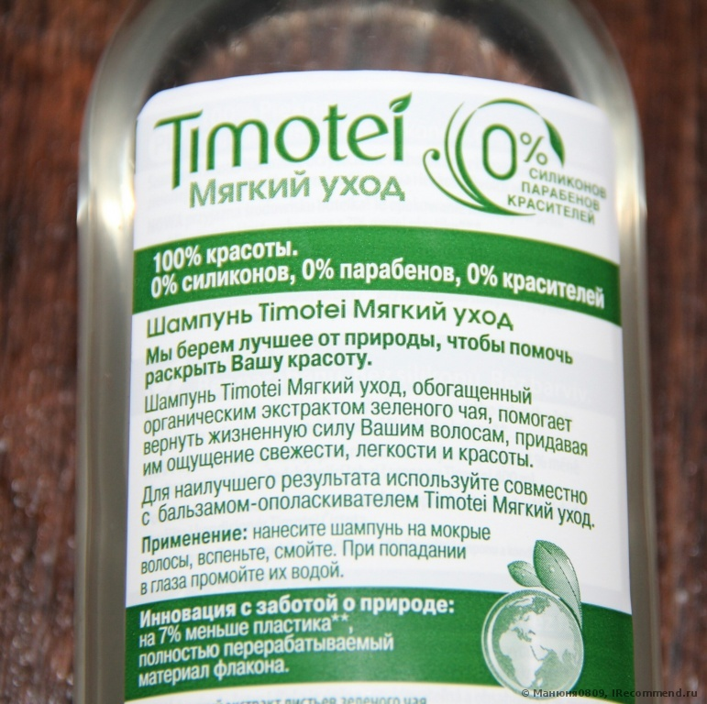
Образец № 1
Цена: в районе 70-80 рублей
Произведено в Польше
Шампунь Timotei содержит инновационный комплекс Botanik-З - специально подобранное сочетание:
- 100% натуральных ингредиентов (экстракты); - витаминов В5‚ С, Е; - ухаживающих компонентов.
Благодаря комплексу Botanik-З формула Timotei содержит еще больше питательных компонентов для жизненной силы и превосходного внешнего вида Ваших волос.
Формула, обогащенная экстрактами косточек винограда, зеленого чая и лемонграсса, бережно очищает Ваши волосы, придает ощущение свежести и легкости надолго.

Slide 12
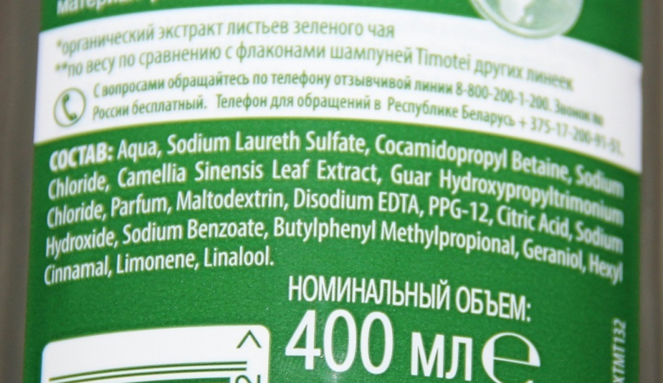
Состав образца № 1

Slide 13
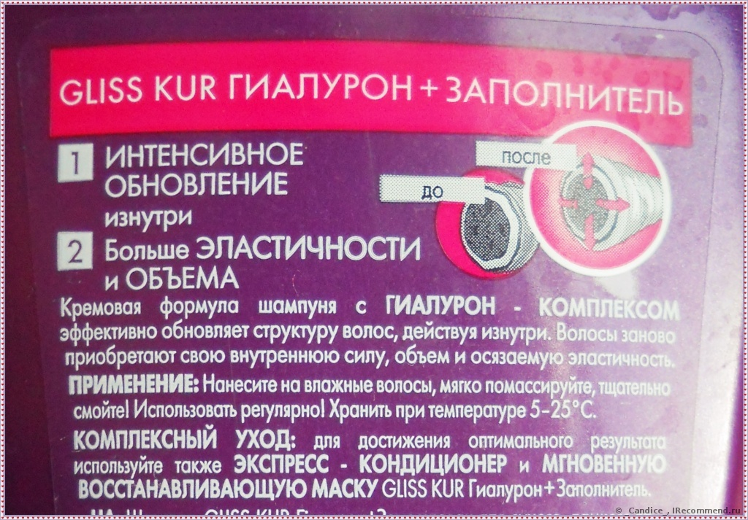
Образец № 2
Компания-производитель: Schwarzkopf & Henkel (Германия)
Цена: 140- 160 рублей
Интенсивное обновление, эластичность и объем, до 90 % больше внутренней силы волос
Кремовая формула шампуня с Гиалурон-Комплексом эффективно обновляет структуру волос, действуя изнутри. Волосы заново приобретают свою внутреннюю силу , объем и эластичность.
Кератин-Восстановление
Жидкий кератин восстанавливает структуру, заполняя поврежденные участки внутри волоса и воздействуя на его поверхность.

Slide 14
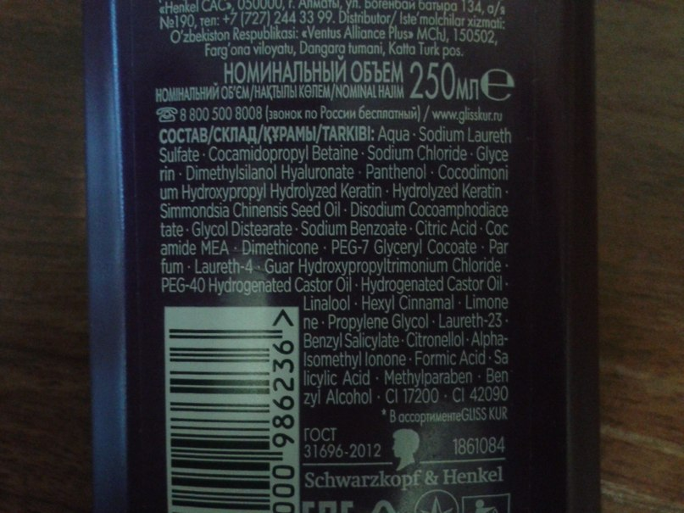
Состав образца № 2

Slide 15
Общие компоненты в составе
Aqua
Sodium laureth sulfate
Cocamidopropyl Betaine
Sodium chloride
Parfum
Guar Hydroxypropyltrimonium Chloride
Citric Acid
Linalool
Limonene
Sodium Benzoate

Slide 16
Общие компоненты в составе
Название: Sodium laureth sulfate (Лаурилсульфат натрия)
Формула: C₁₂H₂₅SO₄Na
Функции: Отвечает за пенообразование. Это дешевое моющее средство, которое получают из кокосового масла и нефти. Сульфанат натрия действительно избавляет волосы от жира, но также сушит кожу головы. Изначально SLS был произведен для чистки механизмов, машин.
- Химический состав данного компонента позволяет ему попадать в кровь через поры кожи и накапливаться в тканях печени, сердца глаз. Это токсичный мутаген, который может нарушать процессы метаболизма.

Slide 17
Общие компоненты в составе
Название: Cocamidopropyl Betaine (Кокамидопропил бетаин)
Формула: C₁₉H₃₈N₂O₃
Функции: Применяется в качестве активной добавки в жидкие, пастообразные, моющие, стиральные и чистящие средства. Имеет хорошие пенообразующие и очищающие свойства, повышает вязкость.
- Вызывает раздражение кожи, слизистых и легких и аллергический контактный дерматит.

Slide 18
Общие компоненты в составе
Название: Sodium chloride (Хлорид натрия)
Формула: NaCl
Функции: Используется для повышения вязкости.
- В высоких концентрациях может вызвать раздражение кожи и слизистой глаз.

Slide 19
Общие компоненты в составе
Название: Parfum
Функции: Отдушка, которая маскируется под натуральные травы или другие ингредиенты, которые как будто бы присутствуют в шампуне.
- Может быть весьма вредной и служить причиной разных недомоганий, начиная от аллергии, заканчивая раком.

Slide 20
Общие компоненты в составе
Название: Guar Hydroxypropyltrimonium Chloride (Гидроксипропил гуар)
Функции: Кондиционер природного происхождения, извлечённый из гуаровой смолы, которую добывают из тропических деревьев, произрастающих в Индии.
- Благодаря катионной природе «работает», как вещество, способное защитить роговой слой кожи от мыла и ПАВов и как агент, обеспечивающий стойкость пены в шампунях. Придаёт волосам пышность и облегчает расчёсывание и укладку после мытья волос.

Slide 21
Общие компоненты в составе
Название: Citric acid (лимонная кислота)
Формула:
Функции: Натуральный экстракт из цитрусовых. Контроль за pH, желатиновый компонент, отшелушиваюший агент.

Slide 22
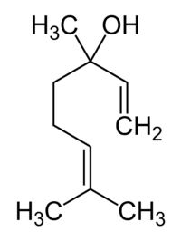
Общие компоненты в составе
Название: Linalool (3,7-диметил-1,6-октадиен-3-ол — спирт)
Формула:
Функции: Линалоол и его эфир используют для составления парфюмерных композиций, отдушек для мыла и косметических изделий.
- Бесцветная жидкость с запахом ландыша. Обладает успокаивающим действием на нервную и сердечнососудистую системы.

Slide 23
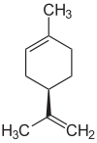
Общие компоненты в составе
Название: Limonene (1-метил-4-изопропенилциклогексен-1)
Формула:
Функции: Обладает цитрусовым запахом и используется в качестве отдушки в парфюмерии и в производстве ароматизаторов. Запах L-лимонена ((S)-энантиомер) имеет ярко выраженный запах хвои, этот энантиомер также используется в качестве отдушки.

Slide 24
Общие компоненты в составе
Название: Sodium Benzoate (бензоат натрия)
Функции: Один из сильнейших консервантов, он предотвращает появление плесневых грибов, дрожжей, замедляет окислительные реакции, а также подавляет деятельность ферментов, разрушающих жиры и крахмал.
- Безопасен для человека и при употреблении в качестве пищевой добавки и в качестве косметического компонента, но в редких случаях возникает индивидуальная непереносимость.

Slide 25
Компоненты в составе шампуня 1 образца
Название: Сamellia sinensis leaf extract
Экстракт китайской камелии (зеленый чай)
Функции: Экстракт листьев зелёного чая, мощный антиоксидант, действие которого направлено на сохранение молодости и здоровья кожи в условиях неблагоприятной экологической среды и стресса.

Slide 26
Компоненты в составе шампуня 1 образца
Название: Мaltodextrin
Мальтодекстрин или патока.
Функции: Эмульгатор, регулирующий вязкость и препятствующий расслоению кремов, шампуней, гелей, консервант для замедления процессов изменения цвета, смягчающий компонент.

Slide 27
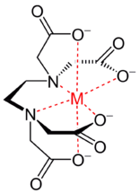
Компоненты в составе шампуня 1 образца
Название: Disodium edta (Трилон Б)
Формула:
Функции: В шампунях продлевает сроки хранения, используется для смягчения воды, применяемой при их изготовлении. Предотвращает разрушение ионами металлов активных веществ.

Slide 28
Компоненты в составе шампуня 1 образца
Название: PPG-12
бутиловый эфир
Функции: Помогает веществам лучше растворяться, создает эмульсию. Препятствует появлению статического заряда на волосах.
- Может раздражать кожу, и быть вредным для организма

Slide 29
Компоненты в составе шампуня 1 образца
Название: Sodium Hydroxide (Гидросульфат натрия)
Функции: Контроль за pH, денатуратор.
- Очень коррозийный. Оставляет сильные ожоги. Может причинить серьёзный вред глазам. Очень опасен, при попадании в ЖКТ. Вреден, при контакте с кожей или при вдыхании.

Slide 30
Компоненты в составе шампуня 1 образца
Название: Butylphenyl Methylpropional (Бутилфенил метилпропионал- ароматический альдегид)
Функции: Обладает бледно-желтым цветом и ярким насыщенным свежим цветочным ароматом. Входит в состав парфюмерных композиций и косметических средств.
- Является абсолютно безопасным в составе ухаживающих средств для кожи лица и тела в концентрации до 0,001% и в составе смываемых средств (шампуни, пенки для умывания) при концентрации 0,01%.

Slide 31
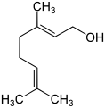
Компоненты в составе шампуня 1 образца
Название: Geraniol (Гераниол- спирт)
Формула:
Функции: Придает стойкий аромат розы парфюмерии и косметики, легко растворяется в спирте, эфире и удобен для применения при создании косметики.
- Применение косметики с гераниолом нежелательно:
в случае аллергии на терпеновые спирты, эфирные масла герани, розы, цитрусовых

Slide 32
Компоненты в составе шампуня 1 образца
Название: Hexyl Cinnamal (Гексил циннамал)
Формула: C₁₅H₂₀O
Функции: Используется как ароматизирующее вещество. Часто используется в духах. Придает косметическому средству запах ромашки.

Slide 33
Компоненты в составе шампуня 2 образца
Название: Dimethylsilanol Hyaluronate (гиалуроновая кислота)
Функции: Одной из главных задач гиалуроновой кислоты является контроль за уровнем воды и электролитов во внеклеточной жидкости, то есть поддержание водного баланса в организме. Принимает активное участие в процессе заживления ран и защите от инфекций.
- Связывает молекулы воды и удерживает их в стержне волоса. Образует на волосе тонкую пленочку, которая удерживает влагу внутри. Способна всасывать воду из воздуха, впитывая в себя как губка.

Slide 34
Компоненты в составе шампуня 2 образца
Название: Glycerin (глицерин- трехатомный спирт)
Формула: HOCH₂-CH(OH)-CH₂OH
Функции: Снижает вязкость косметических средств, что помогает им не замерзать при транспортировке в зимнее время года.
Собирает влагу из воздуха и удерживает ее, необходим для сухой кожи.
При использовании средств для волос с глицерином на окрашенные волосы - цвет волос может пойти пятнами или полосками!

Slide 35
Компоненты в составе шампуня 2 образца
Название: Panthenol
* витамин B5 (пантоненовая кислота)
Функции: Применяется в косметике в качестве эффективного увлажняющего, влагоудерживающего и смягчающего компонента и питательного вещества. - Покрывает волосы, уплотняет поверхность, смазывает их, делает волосы прочнее и эластичнее, придает блеск. Обеспечивает
- Эффективное питание волос и кожи головы, способствует росту волос и уменьшению образования секущихся концов.

Slide 36
Компоненты в составе шампуня 2 образца
Название: Cocodimonium Hydroxypropyl Hydrolyzed Keratin (Гидролизованный кератин)
Функции: Химически разрушенные до более мелких размеров и водорастворимой формы молекулы натурального кератина. Эти вещества легко проникают в структуру волос и даже кожи и оказывают очень эффективное кондиционирующее воздействие.
- Укрепляет волосы, проникает в него и заполняя собой пустоты. Содержит цистеин. Благодаря ему эти белки легко встраиваются в структуры волос в месте повреждения и дают стойкий ухаживающий эффект.

Slide 37
Компоненты в составе шампуня 2 образца
Название: Simmondsia Chinensis Seed Oil (масло жожоба)
Функции: Жидкий воск не имеющий аналогов в растительном мире отличается густой консистенцией, но при этом он быстро впитывается в кожу, не оставляя ощущения тяжести и жирного блеска.
- Глубоко проникая в кожные поры, обеспечивает защитный слой, идеально увлажняя и питая кожу. Большая концентрация витамина Е в масле обеспечивает его антиоксидантные характеристики - регенерирующие, противовоспалительные, нормализующие. Подходит для всех видов кожи, в том числе и для детской. Хорошо очищает кожу головы от излишков кожного сала, а также питает и увлажняет волосы по всей их длине.

Slide 38
Компоненты в составе шампуня 2 образца
Название: Disodium Cocoamphodiacetate (динатрий кокоамфоацетат)
Функции: Очень мягкое амфотерное ПАВ для нежных косметических средств, которое совместимо с любыми другими видами ПАВ.

Slide 39
Компоненты в составе шампуня 2 образца
Название: Glycol Distearate (гликоль дистеарат)
Функции: Синтетический полимер, получаемый из гликоля, продукта нефтехимии, и жирных кислот. Эмульгатор, увлажнитель, смягчитель, глушитель, регулятор вязкости. Дает массе шампуня жемчужный блеск и позволяют шампуню легко вытекать из бутылки.
- Регулирует водный баланс, образует защитную пленку.

Slide 40
Компоненты в составе шампуня 2 образца
Название: Cocamide MEA
- (моноэтаноламид жирных кислот кокосового масла)
Функции: Поддерживает действие основного ПАВ в шампунях, гелях для душа и других пенообразующих продуктов. - Вызывает рак (проверено на лабораторных животных)

Slide 41
Компоненты в составе шампуня 2 образца
Название: PEG-7 Glyceryl Cocoate
- Синтетический полимер на основе ПЭГ (полиэтиленгликоля) и жирных кислот, полученных из кокосового масла.
Функции: Неионный ПАВ, в несколько раз снижает порог раздражения кожи при использовании в комплексе с анионными ПАВ.
В косметике исользуется с целью увеличения температуры плавления.
Благодаря наличию ПЭГ, этот компонент может содержать потенциально токсичные примеси, такие как 1,4-диоксан.

Slide 42
Компоненты в составе шампуня 2 образца
Название: PEG-40 Hydrogenated Castor Oil
- Гидрогенизированное касторовое масло ПЭГ-40
Функции: Сохраняет все свойства касторового масла: смягчает и увлажняет кожу, образует защитную пленку на коже, препятствуя излишнему испарению влаги. Является хорошим растворителем при создании прозрачных жидких косметических средств.
- Благодаря наличию ПЭГ, этот компонент может содержать потенциально токсичные примеси, такие как 1,4-диоксан.

Slide 43
Компоненты в составе шампуня 2 образца
Название: Dimethicone ( диметикон)
- Силиконовый полимер
Функции: Улучшение консистенции и вязкости продукта; более привлекательный вид продукта; снижение чрезмерной жирности косметического продукта.
— защищает волосы от механического воздействия;
—волосы приобретают шелковистость и здоровый блеск, а также не электризуются;
— такие шампуни придают причёске объём;
— шевелюра становится более «послушной» для укладки и расчёсывания.

Slide 44
Компоненты в составе шампуня 2 образца
Название: LAURETH-4, LAURETH-23
Функции: Эмульгаторы, ПАВ - Лаурет-4 представляет собой синтетический полимер, состоящий из лаурилового спирта и PEG (полиэтиленгликоль). В связи с наличием PEG, этот компонент может содержать потенциально токсичные производственные примеси, такие как 1,4-диоксан.

Slide 45
Компоненты в составе шампуня 2 образца
Название: HEXYL CINNAMAL (гексил циннамал)
Функции: Используется как ароматизирующее вещество. Часто используется в духах. Придает косметическому средству запах ромашки.

Slide 46
Компоненты в составе шампуня 2 образца
Название: Propylene Glycol (пропилен гликоль)
Функции: Увлажняющее и влагоудерживающее вещество. Универсальный растворитель. Может использоваться в пищевой промышленности (пищевая добавка Е- 1520).
- Облегчает расчесываемость и увеличивает прочность волос при растяжении. Придает мягкость и эластичность подобно глицерину.

Slide 47
Компоненты в составе шампуня 2 образца
Название: Benzyl Salicilate (бензилсалицилат)
Эфир синтезируемый из салициловой кислоты.
Функции: Применяют для ароматизации (обладает цветочным ароматом). Рассеивает УФ лучи.
- Активен против грибковых и бактериальных инфекций, помогает очистить и обезжирить кожу, предохраняет косметику от порчи.

Slide 48
Компоненты в составе шампуня 2 образца
Название: Citronellol (цитронеллол)
Функции: Ароматизатор (запах срезанной кожицы зеленого яблока с легкими цитрусовыми нотками)
- При малых концентрациях безопасен.

Slide 49
Компоненты в составе шампуня 2 образца
Название: Alpha-isomethyl Ionone (альфа - изометил ионон)
Функции: Отдушка, придает приятный запах
- Потенциально опасный, токсичный ингредиент может вызвать аллергическую реакцию.

Slide 50
Компоненты в составе шампуня 2 образца
Название: Formic acid (муравьиная кислота), Salicylic Acid (салициловая кислота)
Функции: Обладают бактерицидным действием, очищают кожу, регулируют работу сальных желез.
- Применяется в лосьонах и тониках для волос как компонент, усиливающий приток крови и улучшающий питание волос.

Slide 51
Компоненты в составе шампуня 2 образца
Название: Methylparaben (метилпарабен)
Функции: Консервант
Эффективен в уничтожении вредных бактерии и грибков, и наименее раздражает кожу
*используя косметику с метилпарабеном стоит избегать долгого пребывания на солнце

Slide 52
Компоненты в составе шампуня 2 образца
Название: Benzyl Alcohol (бензиловый спирт)
— синтетический алкоголь, полученный из нефти или дёгтя.
Функции: Консервант, антисептик.

Slide 53
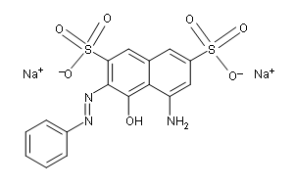
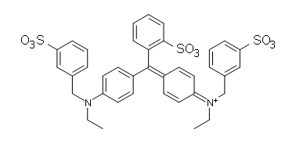
Компоненты в составе шампуня 2 образца
Название:
CI 17200
– краситель, кислотный красный
* CI 17200 занесен в базы данных таких уважаемых организаций как IFRA (International Fragrance Assocication), EC (Environment Canada), NLM (National Library of Medicine) и European Commission в качестве безопасного ингредиента при соблюдении установленных норм (максимальная концентрация ограничена 2%).
Cl 42090
краситель, бриллиантовый синий
* Опасен только для людей с непереносимостью аспирина.

Slide 54
Подведем итоги.
Образец № 1 (Тимотей)
0% - силиконов, парабенов и красителей не дают преимущества, так как в концентрация допустимых нормой не вызывают вредного воздействия.
Витамины B5, C, E и экстракт косточек винограда- в составе образца не обнаружены.
Из заявленных «ухаживающих компонентов» - только экстракт зеленого чая.
Подавляющее большинство веществ составляют ароматизаторы и консерванты.
Итог: обычное моющее средство для всех типов волос, не придаст вашим волосам красоты и не восстановит поврежденную структуру волос. Цена на продукт завышена при наличии дешевых компонентов.

Slide 55
Подведем итоги.
Образец № 2 (Глис Кур)
Гиалурон и Кератин заявленные в составе есть.
Обладает восстанавливающим действием для структуры волос. Как и заявлено укрепляет, придает объем и эластичность.
Эффективен для сухих волос но не при длительном использовании.
Не желательно использовать на окрашенных волосах, так как может смывать краску.
Имеет больше положительных эффектов. Нежелателен для людей с индивидуальной непереносимостью отдельных компонентов.
Итог: Цена – качество соответствует действительности, но только из за наличия гиалурона и кератинов. В основе же используется дешевый компонент SLS.

Slide 56
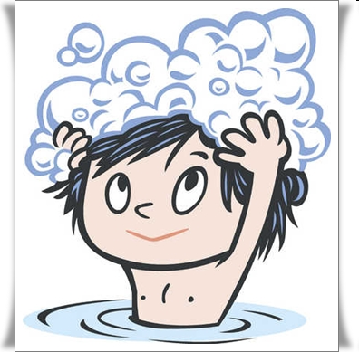
вывод
Образец № 1 – не рекомендую для использования
Образец № 2 – можно использовать при необходимости восстановить поврежденную структуру волос. Для длительного применения также нежелателен.
Разделение шампуней по типу волос обосновано, т.е. не стоит мыть сухие волосы шампунем для жирных волос и наоборот.
Всегда нужно тщательно промывать волосы водой.
Старайтесь выбирать марки в составе которых нет SLS.

Slide 57
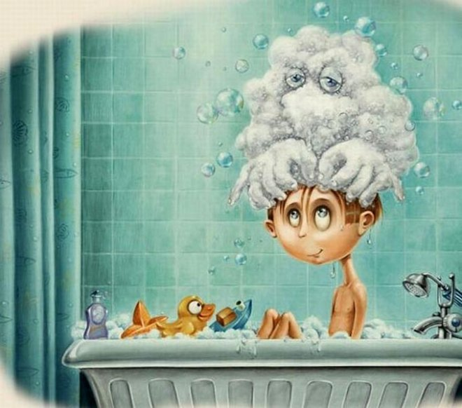
Полезный совет
При покупке косметических средств обращайте первую очередь на состав образца и лишь за тем на обещания от производителя!
ХИМИЯ НЕ КРУГОМ НАС, А ВНУТРИ НАС. Вот это страшно.

Slide 58
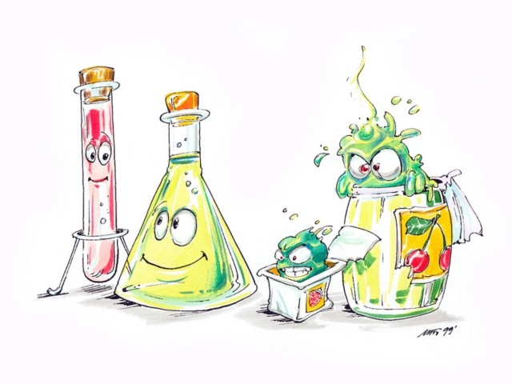
Спасибо за внимание!
Химия смело простирает руки В дела любой мирской науки. И мы не можем жить сейчас Без атомов, молекулярных масс, Куда не кинешь взор – повсюду Пришла она на помощь люду. Везде есть химии заслуга: И удобрения для луга, И электричество в квартире, И вот уж без нее не мыслят жизни в мире. Но все ж при благах всех и чуде Несет она опасность людям. Нитраты в овощах и фруктах, Во многих остальных продуктах И загрязнение воды – все это химии плоды. Но только мы понять обязаны, Что химия для нас большой и сильный друг, Что с ней навечно люди связаны. И эту силу мы должны использовать с умом, Чтоб нам же вдруг не стало горестно потом!

Slide 59
Используемые материалы:
Красножон Д. О шампунях и кондиционерах. [Электронный ресурс]. - Режим доступа: http://*****/sekret9.html.
По каким критериям выбирать шампунь? [Электронный ресурс]. - Режим доступа: http://www. palmolive. org/secrets_care/1.
Родословная вещей. Шампунь [Электронный ресурс]. - Режим доступа: http://www. *****/readers/kaleidoskop/goods-shampoon. htm.
Трихология. Шампуни. Часть I. [Электронный ресурс]. - Режим доступа: http://www. *****/prof-shampoo. html.

